Slide 1
知识单元3 线性表的应用

Slide 2
主要内容
1
知识点1：栈
2
知识点2：队列

Slide 3
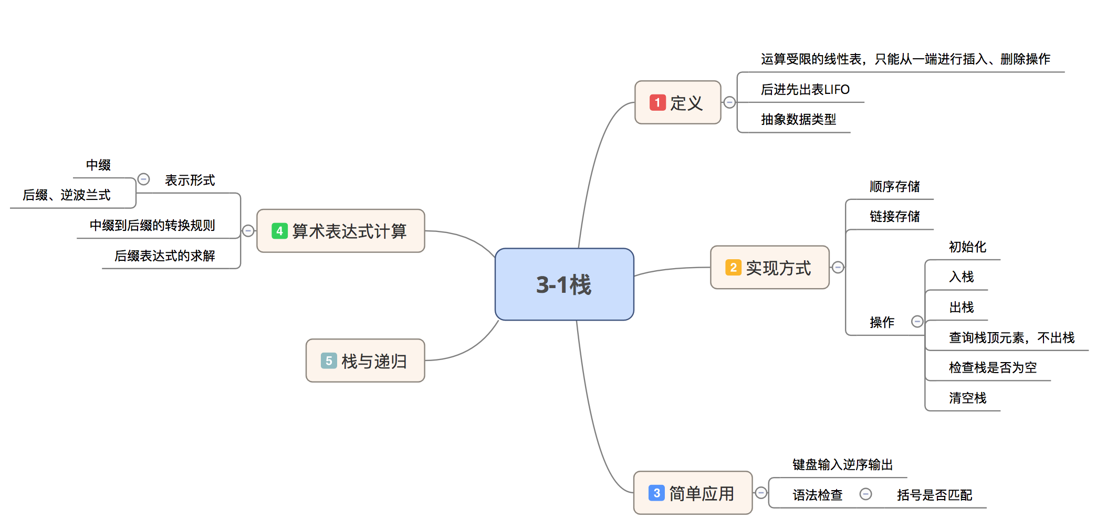
知识点1：栈

Slide 4

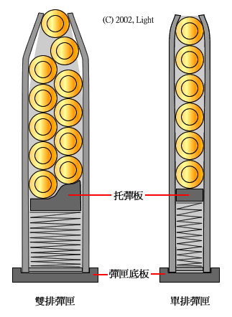
1 栈的定义
3
1

Slide 5


1 栈的定义
3
1
栈
(stack)
一种运算受限的线性表，仅允许在表的一端进行插入和删除运算
也称后进先出表(Last In First Out,LIFO)
出栈或退栈
进栈或入栈
栈顶
4
6
3
9
2
6
3
9
2
6
3
9
2
栈顶元素
栈顶元素
栈顶元素
栈底

Slide 6
2 栈的抽象数据类型
3
1
ADT STACK is
Data:
一个栈，对象类型可以定义为StackType
Operations:
void InitStack (StackType &S);
void Push (StackType &S, ElemType item); ElemType Pop (StackType &S);
ElemType Peek (StackType &S);
bool EmptyStack (StackType &S);
void ClearStack (StackType &S);
end STACK

Slide 7
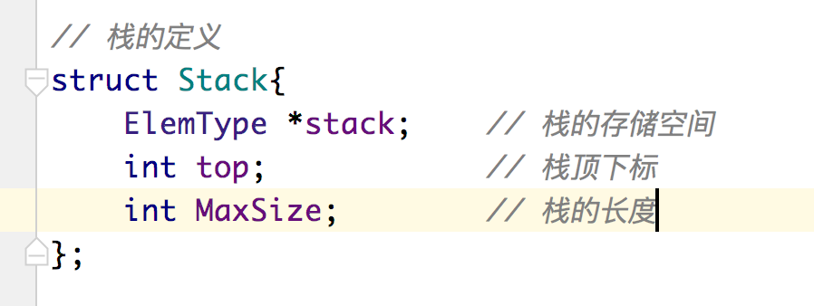
3 栈的顺序存储
3
1
存储结构
栈的存储空间、最大长度以及栈顶下标
满
栈满条件
空
栈空条件
top=MaxSize-1
top=-1

Slide 8
3 栈的顺序存储
3
1
MaxSize-1
……
2
1
0 | a | top
MaxSize-1
……
2
1 | b | top
0 | a
MaxSize-1
……
2 | c | top
1 | b
0 | a
插入b
插入c
删除c
top=2
top=0
top=1
MaxSize-1
……
2
1
0
MaxSize-1
……
2
1
0 | a | top
MaxSize-1
……
2
1 | b | top
0 | a
删除a
删除b
top=-1
top=0
top=1

Slide 9
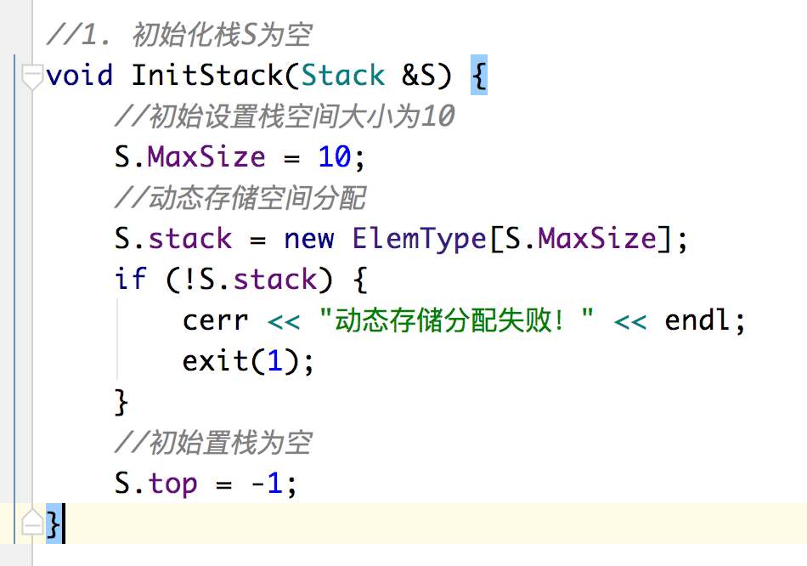
3 栈的顺序存储
3
1
1
初始化栈为空
为栈分配存储空间；设置栈为空

Slide 10
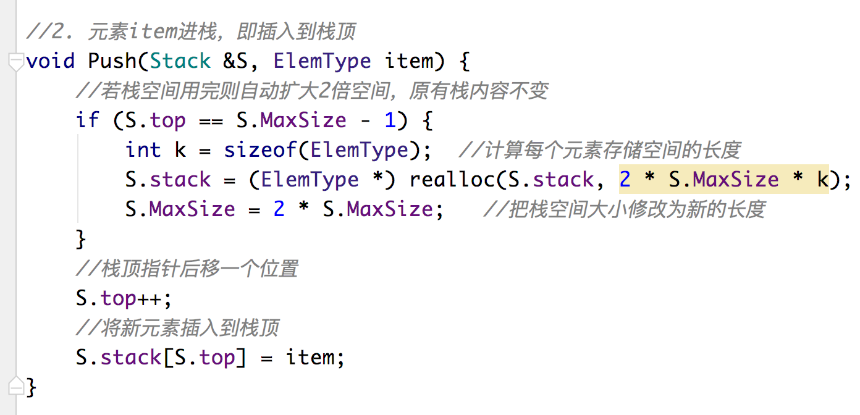
3 栈的顺序存储
3
1
2
元素item入栈
存储空间不足时扩大空间；栈顶指针后移一位；插入栈顶

Slide 11
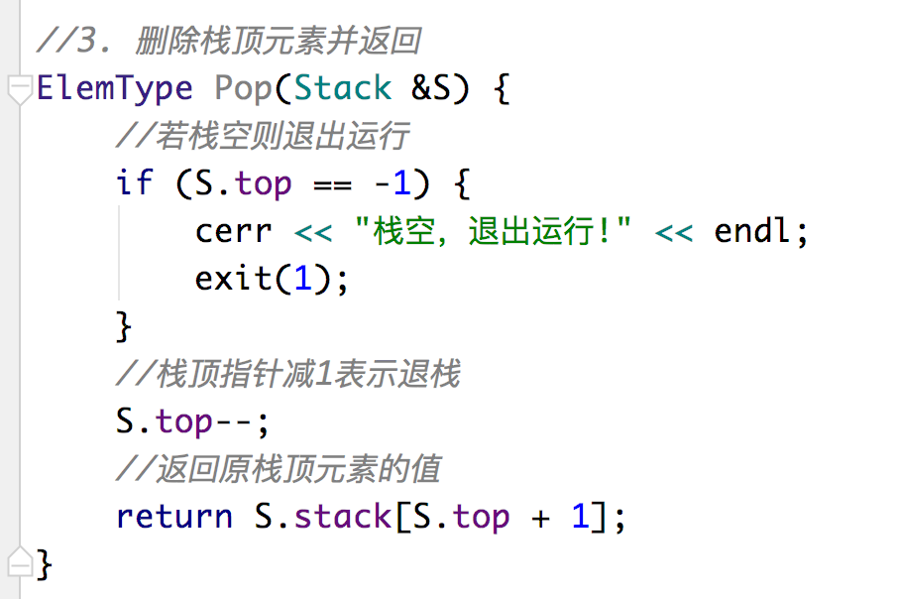
3 栈的顺序存储
3
1
3
出栈
栈为空则退出；栈顶指针前移一位；返回栈顶元素

Slide 12
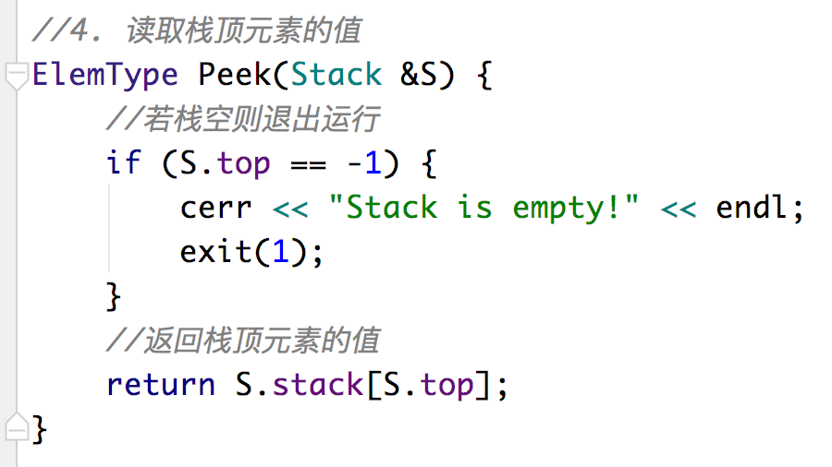
3 栈的顺序存储
3
1
4
返回栈顶元素，不出栈

Slide 13
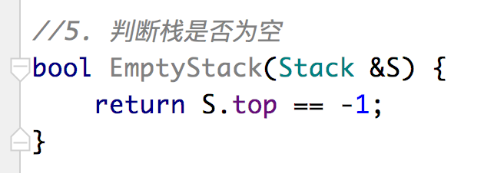
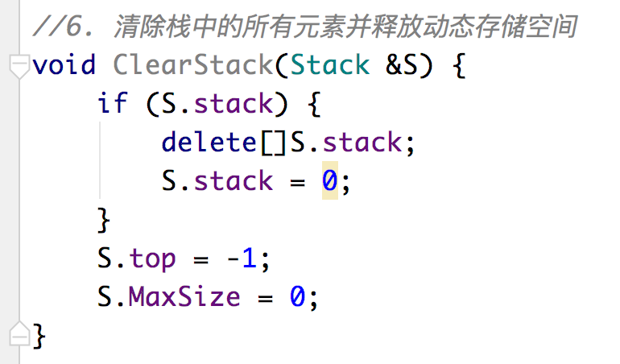
3 栈的顺序存储
3
1
5
返回栈是否为空
6
清空栈

Slide 14
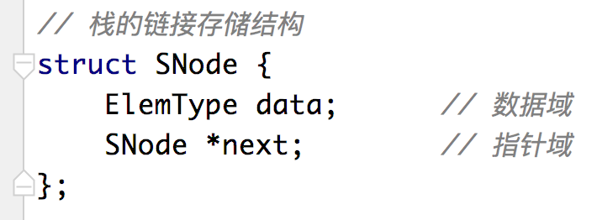
4 栈的链接存储
3
1
存储结构
数据域、指针域

Slide 15
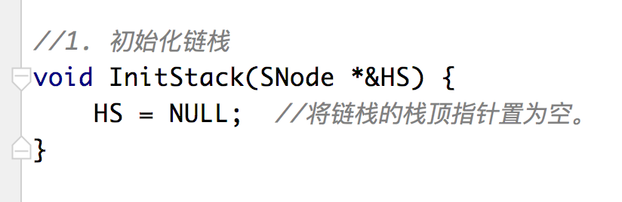
4 栈的链接存储
3
1
1
初始化链栈

Slide 16
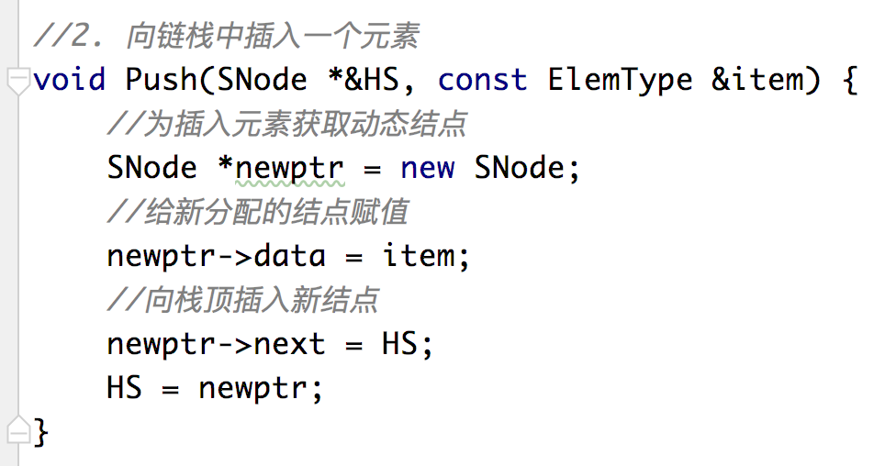
4 栈的链接存储
3
1
2
元素item入栈
创建新的结点；插入到到栈顶；

Slide 17
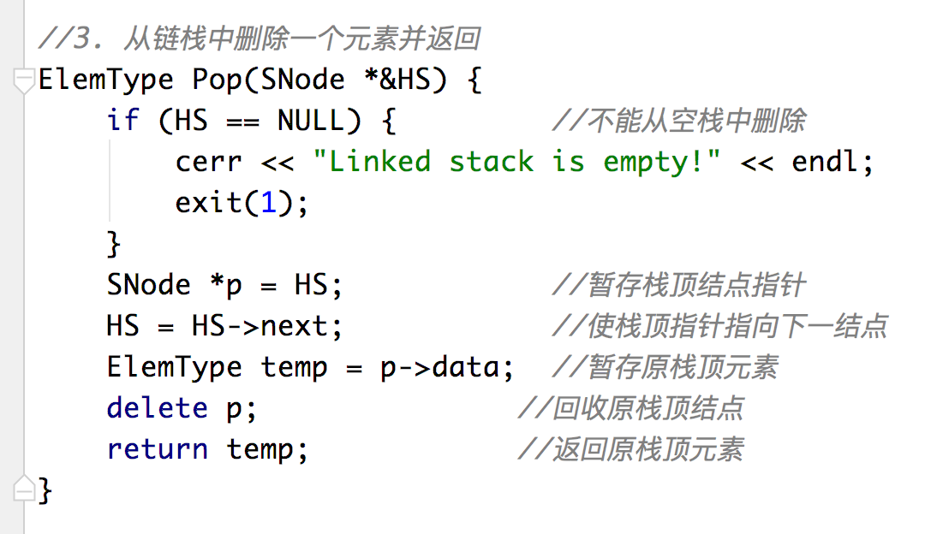
4 栈的链接存储
3
1
3
出栈
记录栈顶数据；栈顶指针下移；删除栈顶元素；

Slide 18
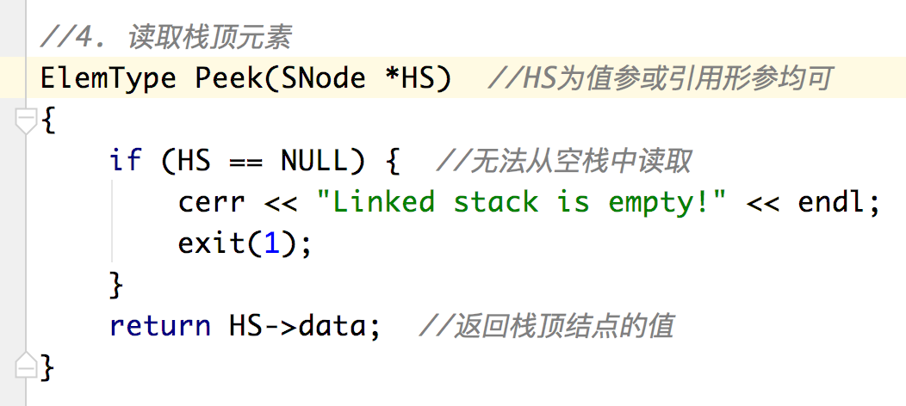
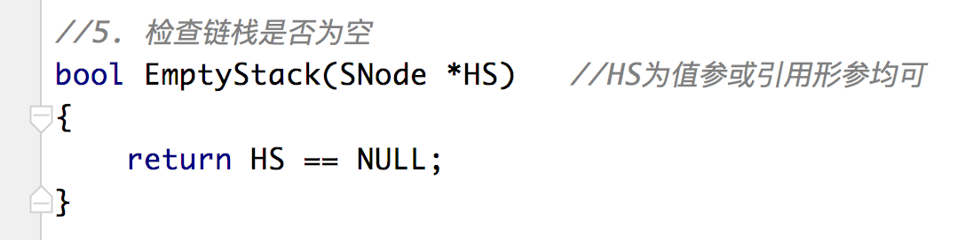
4 栈的链接存储
3
1
4
返回栈顶元素，不出栈
5
判断栈是否为空

Slide 19
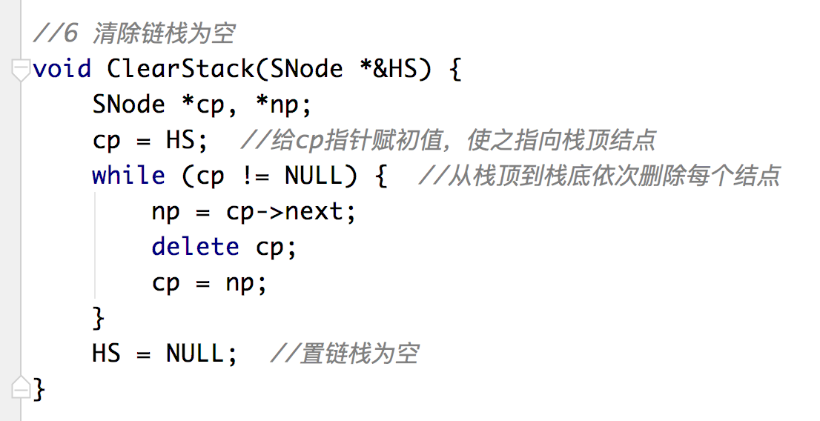
4 栈的链接存储
3
1
6
清空链栈

Slide 20
5 栈的应用
2
2
例
键盘输入逆序输出
从键盘上输入一批整数，然后按照相反次序输出。
键盘输入依次入栈至输入结束
将栈中元素全部弹出直至栈空
Ch3/Ch3-3.cpp

Slide 21
5 栈的应用
2
2
例
语法检查
利用栈进行语法检查，用来检查大括号、方括号和圆括号是否配对。
遍历所有字符，左括号入栈，右括号时：
1）栈为空时报错；2）与栈顶元素比较匹配则弹出；3）不匹配报错
遍历字符结束后，栈不为空则报错
Ch3/Ch3-4.cpp

Slide 22
6 算数表达式计算
3
1
算数表达式
由操作数、运算符以及圆括号组成的式子
操作数
可以是常量、变量和函数或表示式
单
单目操作符
双
双目操作符
只要求一个操作数
放在操作数前面
要求量个操作数
放在两个操作数之间
中缀表示
双目运算符出现在操作数中间的形式

Slide 23
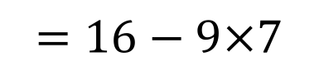
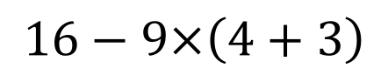
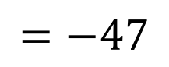
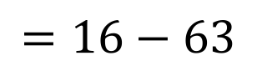
6 算数表达式计算
3
1
例
中缀表达式的计算
$$16−9×\left(4+3\right)$$
规则
中缀表达式计算规则
$$=16−9×7$$
先算括号内，再算括号外
先乘除，再加减
同一优先级从左至右
$$=16−63$$
$$=−47$$

Slide 24
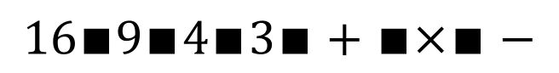
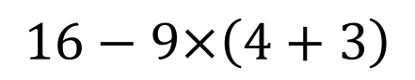
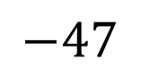
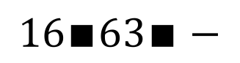
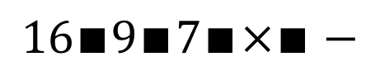
6 算数表达式计算
3
1
后缀
表示
运算符放在两个操作数的后面
也称逆波兰式
特
运算符没有优先级的差别，运算符的位置次序就运算的先后顺序
特
计算过程按照运算符出现的次序进行，扫描一次即可完成
例
后缀表达式的计算
$$16−9×\left(4+3\right)$$
$$16∎9∎4∎3∎+∎×∎−$$
$$16∎9∎7∎×∎−$$
$$16∎63∎−$$
$$−47$$

Slide 25
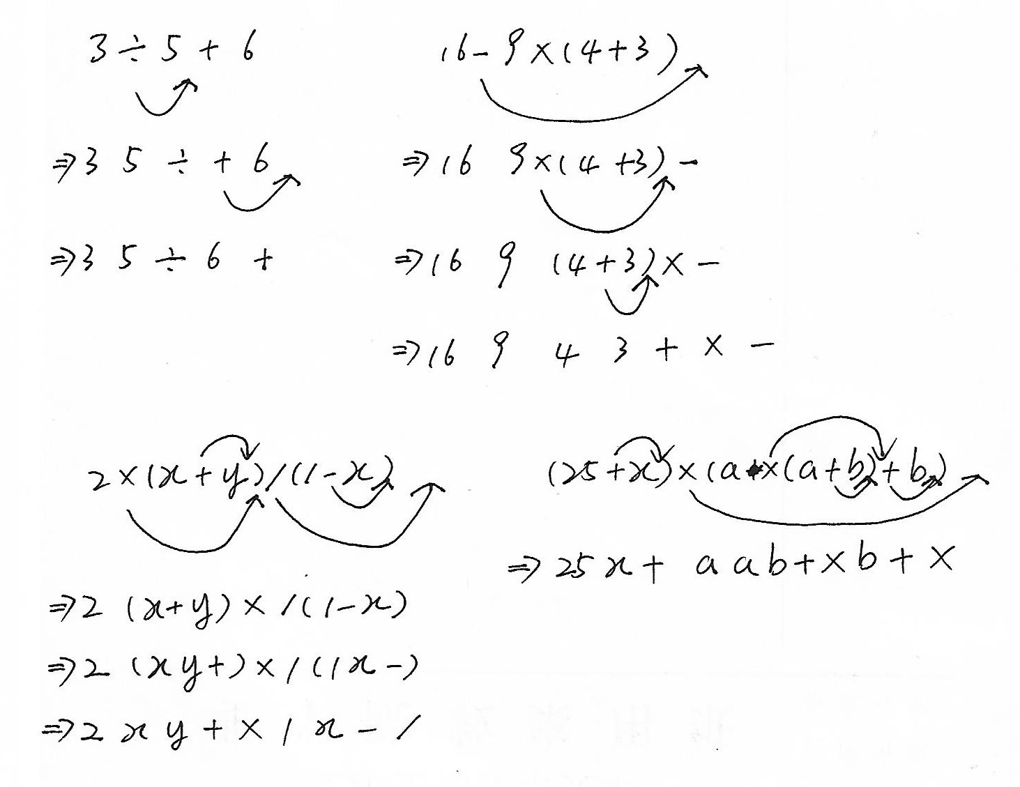
6 算数表达式计算
3
1
规则
中缀表达式转换为后缀表达式的规则
将运算符移至它的两个操作数之后
删除所有括号
例
中缀表达式转换为后缀表达式

Slide 26
6 算数表达式计算
3
1
A
后缀表达式求值算法
利用栈，扫描一次即可完成
扫描表达式，每次取一个字符
取得的字符：
1）空格则跳过；
2）运算符则出栈两次进行相应运算，结果入栈；
3）否则为数字，先取整数再取小数，结果入栈
遍历结束后，若栈中只有一个元素，它就是计算结果，否则意味出错
Ch3/Ch3-4.cpp

Slide 27
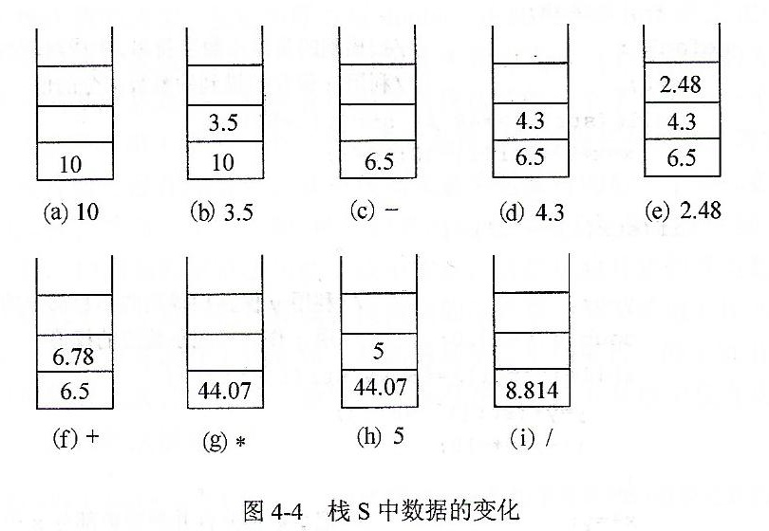
6 算数表达式计算
3
1
A
后缀表达式求值算法
利用栈，扫描一次即可完成

Slide 28
6 算数表达式计算
3
1
A
中缀表达式转换为后缀表达式
利用栈，扫描一次即可完成
运算符优先级
运算符 | 优先级
*、/ | 2
+、- | 1
(、@ | 0

Slide 29
6 算数表达式计算
3
1
A
中缀表达式转换为后缀表达式
利用栈，扫描一次即可完成
算法思路：遍历表达式，依次处理字符ch
空格：不处理
左括号：入栈
右括号：出栈存入S2，左括号出栈
运算符：
优先级小于等于栈顶运算符的优先级：持续出栈存入S2
之后，ch入栈
数字：存入S2
最后将栈中元素出栈并存入S2
Ch3/Ch3-4.cpp

Slide 30
7 栈和递归
3
1
当求解一个问题时，是通过求解与它具有同样解法的子问题而得到的
递归
一个递归的问题必然包含有终止递归的条件
在递归算法中需要根据递归条件直接或间接的调用算法本身，当满足终止条件时结束递归调用。

Slide 31
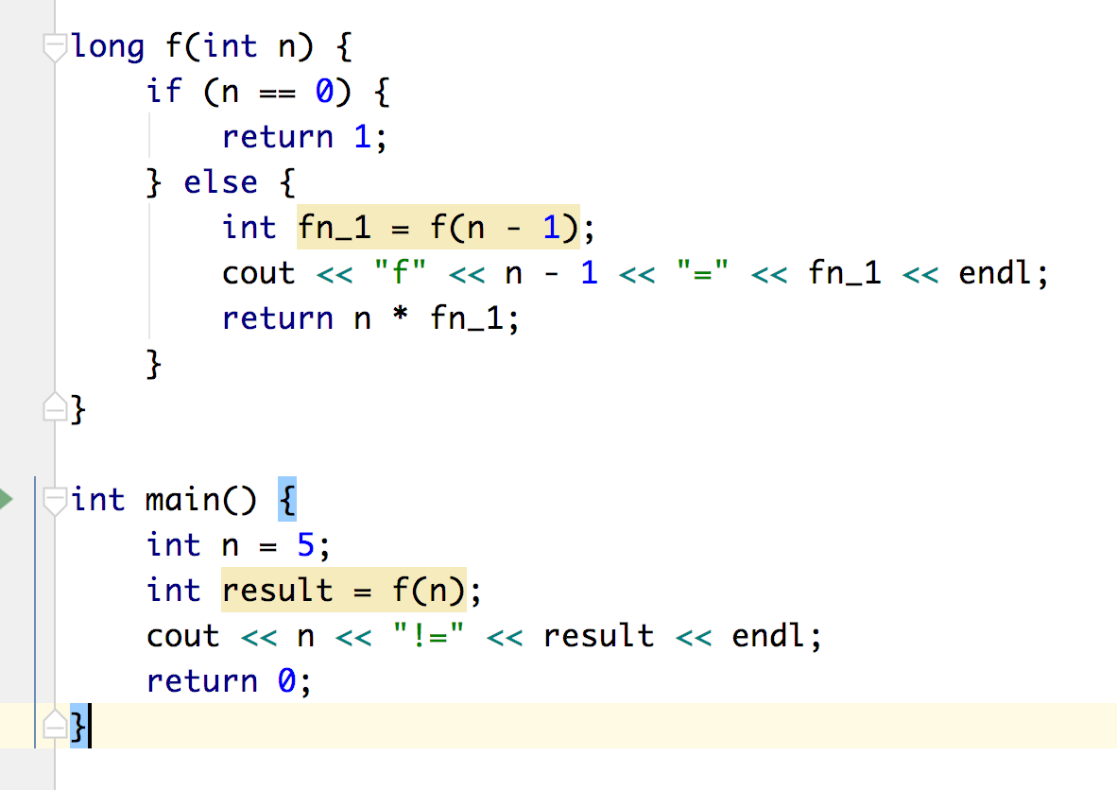
7 栈和递归
3
1
例
递归算法求解正整数n的阶乘

Slide 32
7 栈和递归
3
1
计算机中函数调用与栈
冯·诺依曼体系结构

Slide 33
7 栈和递归
3
1
计算机中函数调用与栈
当发生函数调用时，在进入新函数之前要保存当前函数的状态（保存现场），因为新函数的运行状态将覆盖至寄存器
当函数返回时，要找到之前保存的函数调用者的状态来恢复到寄存器中（恢复现场），以使调用函数能够继续执行
当存在多层调用关系时，保存现场的顺序与恢复现场的顺序正相反（越后保存的越先恢复），因此使用栈来作为存储的数据结构

Slide 34
7 栈和递归
3
1
计算机中函数调用与栈

Slide 35
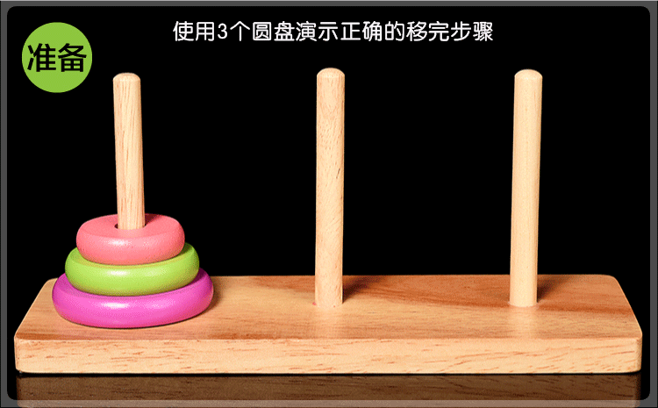
7 栈和递归
3
1
例
汉诺塔问题
A、B、C三根柱子，A柱上有n个圆盘，从小到大依次叠放，要把所有圆盘移动到C柱，一次只能移动一个且必须保证上小下大的次序

Slide 36
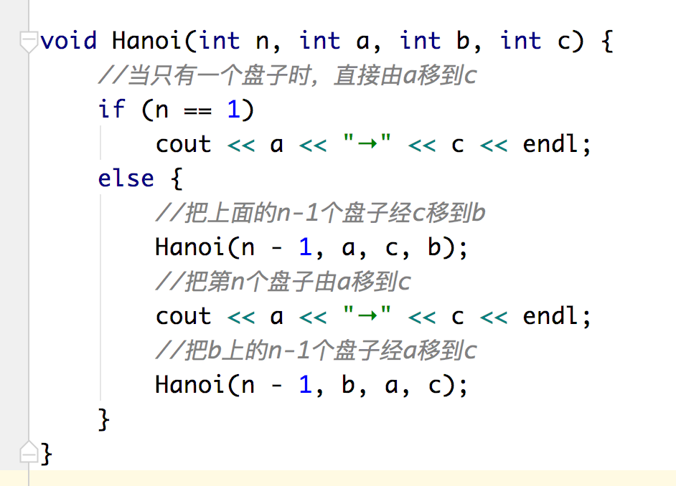
7 栈和递归
3
1
例
汉诺塔问题
A、B、C三根柱子，A柱上有n个圆盘，从小到大依次叠放，要把所有圆盘移动到C柱，一次只能移动一个且必须保证上小下大的次序

Slide 37
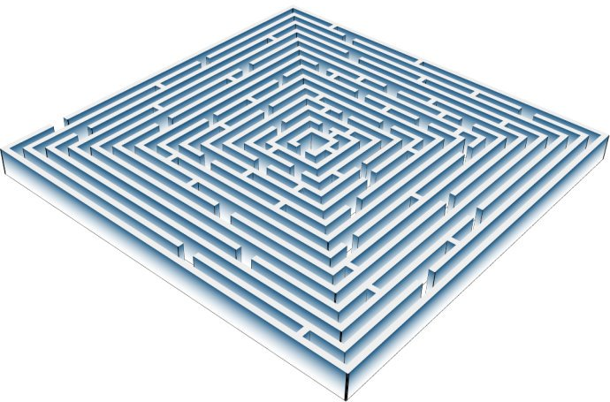
7 栈和递归
3
1
例
迷宫问题

Slide 38
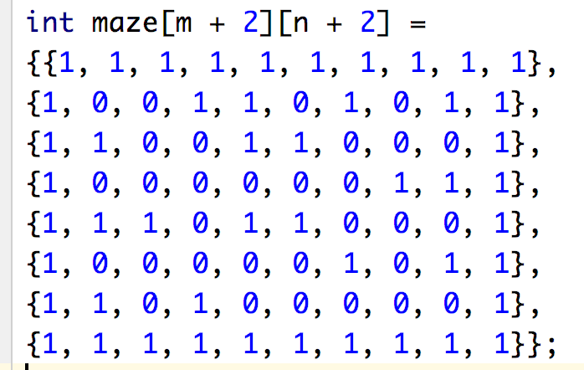

7 栈和递归
3
1
例
迷宫问题
增加边框，便于区分边界
如何表示迷宫
 | 0 | 1 | 2 | 3 | 4 | 5 | 6 | 7 | 8 | 9
0 | 1 | 1 | 1 | 1 | 1 | 1 | 1 | 1 | 1 | 1
1 | 1 | 0 | 0 | 1 | 1 | 0 | 1 | 0 | 1 | 1
2 | 1 | 1 | 0 | 0 | 1 | 1 | 0 | 0 | 0 | 1
3 | 1 | 0 | 0 | 0 | 0 | 0 | 0 | 1 | 1 | 1
4 | 1 | 1 | 1 | 0 | 1 | 1 | 0 | 0 | 0 | 1
5 | 1 | 0 | 0 | 0 | 0 | 0 | 1 | 0 | 1 | 1
6 | 1 | 1 | 0 | 1 | 0 | 0 | 0 | 0 | 0 | 1
7 | 1 | 1 | 1 | 1 | 1 | 1 | 1 | 1 | 1 | 1
二维数组

Slide 39
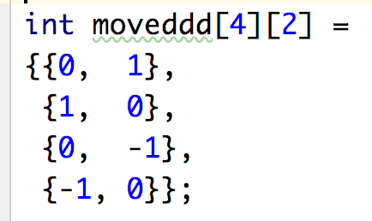
7 栈和递归
3
1
例
迷宫问题
如何寻找路径
在某个位置(x,y)时，依次向东、南、西、北方向试探，能走通则前进一步，走不通退回向下一个方向试探
 | 0 | 1 | 2 | 3 | 4 | 5 | 6 | 7 | 8 | 9
0 | 1 | 1 | 1 | 1 | 1 | 1 | 1 | 1 | 1 | 1
1 | 1 | 0 | 0 | 1 | 1 | 0 | 1 | 0 | 1 | 1
2 | 1 | 1 | 0 | 0 | 1 | 1 | 0 | 0 | 0 | 1
3 | 1 | 0 | 0 | 0 | 0 | 0 | 0 | 1 | 1 | 1
4 | 1 | 1 | 1 | 0 | 1 | 1 | 0 | 0 | 0 | 1
5 | 1 | 0 | 0 | 0 | 0 | 0 | 1 | 0 | 1 | 1
6 | 1 | 1 | 0 | 1 | 0 | 0 | 0 | 0 | 0 | 1
7 | 1 | 1 | 1 | 1 | 1 | 1 | 1 | 1 | 1 | 1
 | 0 | 1 | 方向
0 | 0 | 1 | →
1 | 1 | 0 | ↓
2 | 0 | -1 | ←
3 | -1 | 0 | ↑

Slide 40
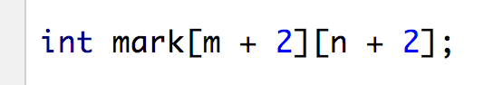
7 栈和递归
3
1
例
迷宫问题
如何寻找路径
为避免重复探索已走过的路径，使用矩阵记录已经探索过的位置
 | 0 | 1 | 2 | 3 | 4 | 5 | 6 | 7 | 8 | 9
0 | 1 | 1 | 1 | 1 | 1 | 1 | 1 | 1 | 1 | 1
1 | 1 | 0 | 0 | 1 | 1 | 0 | 1 | 0 | 1 | 1
2 | 1 | 1 | 0 | 0 | 1 | 1 | 0 | 0 | 0 | 1
3 | 1 | 0 | 0 | 0 | 0 | 0 | 0 | 1 | 1 | 1
4 | 1 | 1 | 1 | 0 | 1 | 1 | 0 | 0 | 0 | 1
5 | 1 | 0 | 0 | 0 | 0 | 0 | 1 | 0 | 1 | 1
6 | 1 | 1 | 0 | 1 | 0 | 0 | 0 | 0 | 0 | 1
7 | 1 | 1 | 1 | 1 | 1 | 1 | 1 | 1 | 1 | 1

Slide 41
主要内容
1
知识点1：栈
2
知识点2：队列

Slide 42
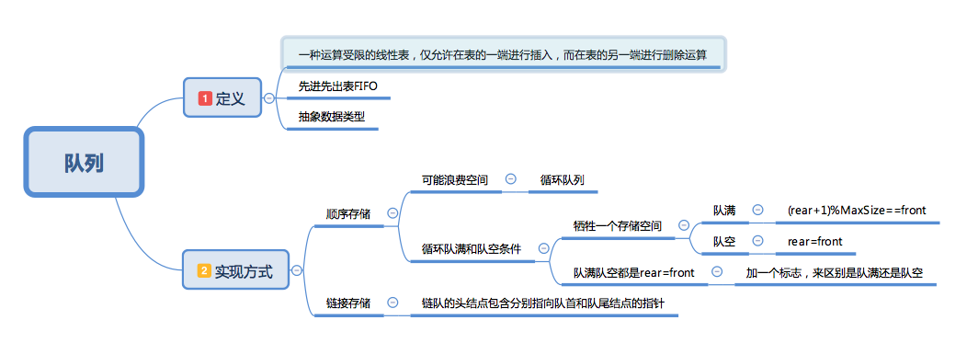
知识点2：队列

Slide 43
1 队列的定义
3
2
队列
一种运算受限的线性表，仅允许在表的一端进行插入，而在表的另一端进行删除运算
也称先进先出表(First In First Out,FIFO)
队首
队尾
 |  | 3 | 5 | 7 | 8
 | a₀ | a₁ | a₂ | a₃ | a₄ | a₅ | …… | a_{max-1}
出队
队首
队尾
 |  |  | 5 | 7 | 8
 | a₀ | a₁ | a₂ | a₃ | a₄ | a₅ | …… | a_{max-1}
入队
队首
队尾
 |  |  | 5 | 7 | 8 | 6
 | a₀ | a₁ | a₂ | a₃ | a₄ | a₅ | …… | a_{max-1}

Slide 44
2 队列的抽象数据类型
3
2
ADT QUEUE is
Data:
一个队列Q，对象类型可以定义为QueueType
Operations:
void InitQueue (QueueType &Q);
void EnQueue (QueueType &Q, ElemType item); ElemType OutQueue (QueueType &Q);
ElemType PeekQueue (QueueType &Q);
bool EmptyQueue (QueueType &Q);
void ClearQueue (QueueType &Q);
end QUEUE

Slide 45
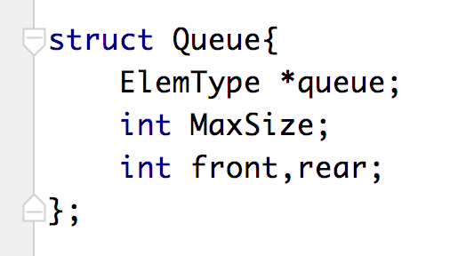
3 顺序存储的实现
3
2
存储结构
队列的存储空间、最大长度以及头、尾下标

Slide 46
3 顺序存储的实现
3
2
💭
可能存在空间的浪费

Slide 47
3 顺序存储的实现
3
2
💭
一种节省空间的实现方式——循环队列

Slide 48
3 顺序存储的实现
3
2
💭
队满和队空的条件
牺牲一个存储空间
满
队满条件
空
队空条件
(rear+1)%MaxSize==front
front==rear
或者
使用一个单独标志变量

Slide 49
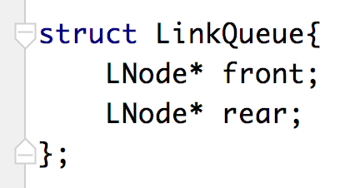
4 链接存储的实现
2
2
存储结构
队首和队尾指针，分别指向链表结点

